Slide 1
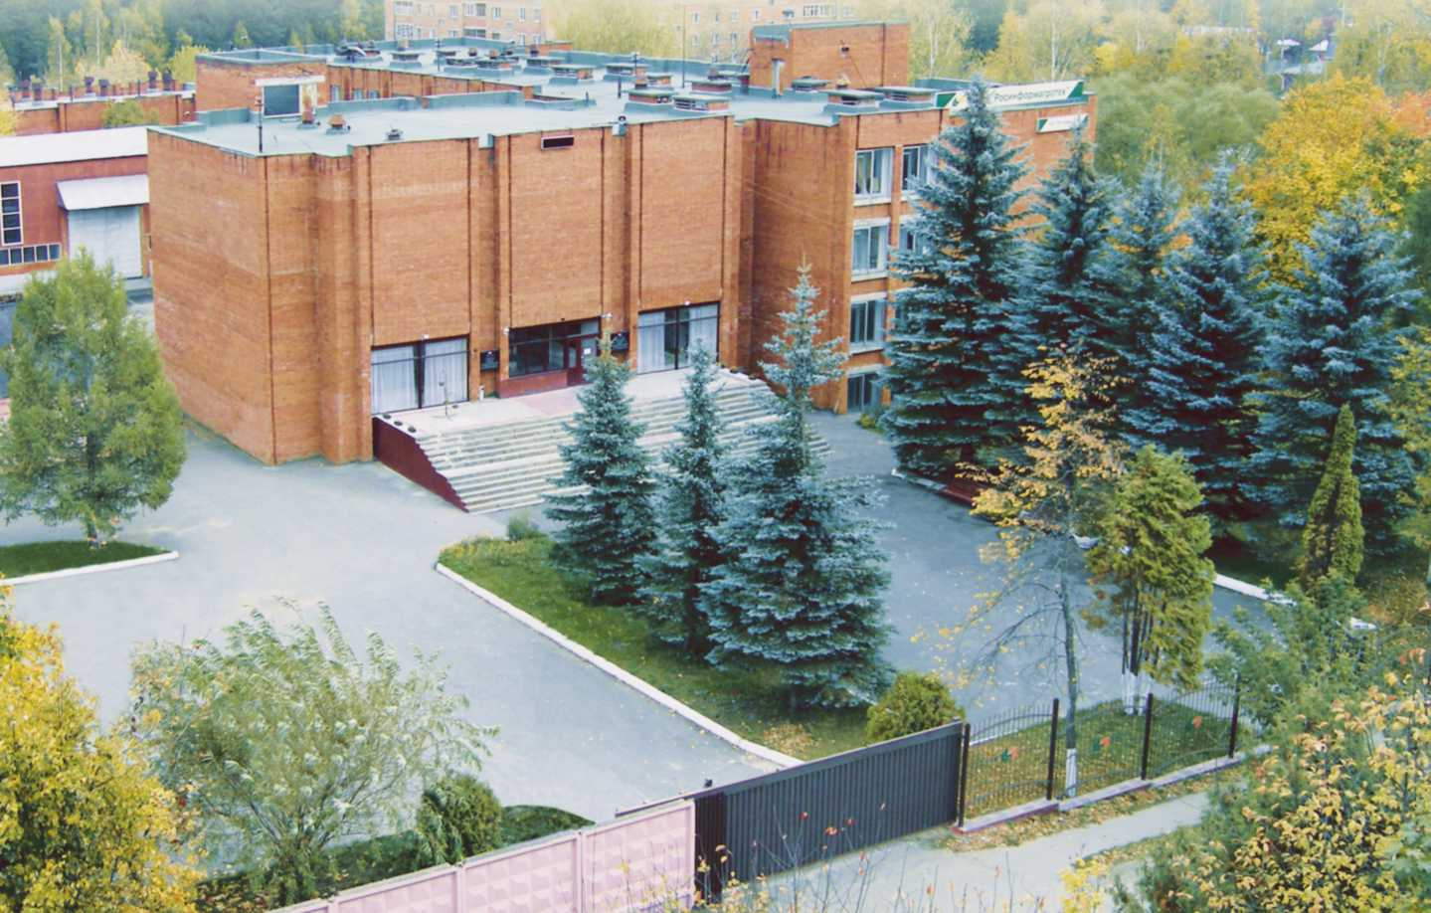
Создание ФГБНУ «Росинформагротех»
Создан на базе Пушкинской МИС 8 июня 1967г. в п. Правдинский Московской области, ул. Лесная 60
ЦНИИТЭИ В/О «Союзсельхозтехника» – 1967-1986 гг.
АгроНИИТЭИИТО Госагропрома СССР – 1986-1992 гг.
ГП «Информагротех» Минсельхозпрода России – 1992-1996 гг.
ГУ «Информагротех» Минсельхозпрода России – 1996-2000 гг.
ФГНУ «Росинформагротех» Минсельхоза России – 2000-2011гг.
ФГБНУ «Росинформагротех» Минсельхоза России – 2011 г.
1

Slide 2
Распоряжение Правительства РФ
от 21 декабря 2007 г. № 1878-р
1. Реорганизовать федеральное государственное научное учреждение «Российский научно-исследовательский институт по испытанию сельскохозяй-ственных технологий и машин»
(г. Новокубанск, Краснодарский край) (далее – институт), федеральное государственное научное учреждение «Научно-проектный центр «Гипронисельхоз» (г. Москва) (далее-центр) и федеральное государственное научное учреждение «Российский научно-исследова-тельский институт информации и технико-экономических исследований по инженерно-техническому обеспечению агропромышленного комплекса» (пос. Правдинский, Московская область) (далее – учреждение) в форме присоединения института и центра к учреждению с образованием на их основе обособленных структурных подразделений.
Указанную реорганизацию осуществить в пределах средств, предусмотренных в федеральном бюджете на 2007 г. Минсельхозу России на обеспечение деятельности подведомственных федеральных государственных научных учреждений.
2. Минсельхозу России:
осуществить проведение мероприятий, связанных с предусмотренной пунктом 1 настоящего распоряжения реорганизацией, имея в виду, что целью деятельности учреждения является научно-информационное обеспечение инновационного развития в сфере сельского хозяйства;
обеспечить выделение в установленном порядке за счет средств федерального бюджета на 2007 г. 53300 тыс. руб. на обеспечение деятельности учреждения, исходя из того, что предельная численность его работников составляет 597 человек.
Председатель Правительства
Российской Федерации В. Зубков
2

Slide 3
Структура
Директор ФГБНУ «Росинформагротех»
Финансово-экономический центр, Главный бухгалтер
            отдел кадров и делопроизводства
            ученый секретарь
            аспирантура
Научно-исследовательский центр «Агроинновация»
    отдел анализа и обобщения информации по механизации и электрификации
    сельскохозяйственного производства;
    отдел анализа и обобщения информации по экономическому развитию АПК;
    отдел анализа и обобщения информации по техническому сервису и оборудованию
    для перерабатывающих отраслей АПК
    отдел формирования и использования информационных ресурсов
    отдел информационно-консультационного обслуживания и аналитической информации
Центр испытаний сельскохозяйственной техники
общехозяйственные подразделения
Научно-исследовательский центр по проблемам развития
органов Гостехнадзора (НИЦ «Гостехнадзор»)
Издательско-полиграфический центр
Новокубанский филиал ФГБНУ «Росинформагротех» (КубНИИТиМ)
Московский филиал ФГБНУ «Росинформагротех»
(НПЦ «Гипронисельхоз»)
3

Slide 4

Виды деятельности:
проведение НИОКР, направленных на инновационное развитие сельского хозяйства;
научно-информационное и методическое обеспечение приоритетных направлений инновационного развития АПК;
оказание информационно-консультационной помощи сельхозтоваропроизводителям;
проведение работ по обязательной сертификации и испытаниям машин и технологий в сфере АПК;
подготовка и издание научных, информационных, справочных, консультативных, методических, учебно-методических и других материалов в сфере АПК;
организация и проведение международных, российских, региональных научно-практических конференций, выставок, семинаров и других мероприятий по вопросам деятельности АПК;
подготовка научных кадров в системе послевузовского образования через аспирантуру и докторантуру;
разработка проектно-сметной и нормативной документации производственных объектов АПК
3

Slide 5
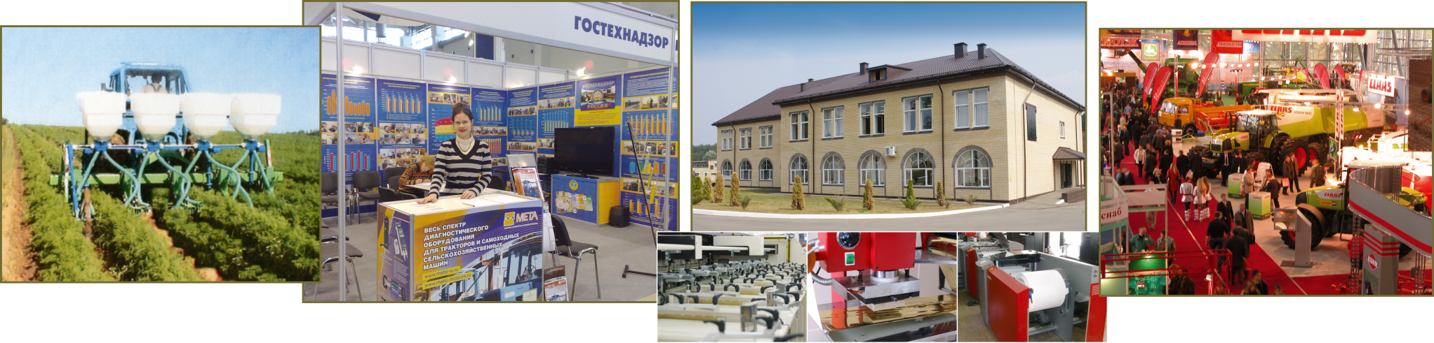
Виды научно-информационной продукции
• справочно-информационные материалы – каталоги, справочники, информационные бюллетени, журналы и т.д. (формирование рынка технологической и технической модернизации);
• информационно-аналитическая продукция – научные доклады о состоянии и тенденциях развития отрасли, аналитические записки и обзоры, в т.ч. по материалам Интернета, справки, фактографическая информация, обзоры ценовой информации, состояния региональных АПК и т.д. (подготовка прогнозов и обоснование новых разработок);
• базы данных – документальные (библиографические, реферативные, полнотекстовые), фактографические – по технологиям, машинам и оборудованию, запасным частям, предметно-адресные, графические, проблемно-ориентированные, например, БД инноваций и т.д. (экспертиза инновационных разработок)
Услуги:
    • проведение испытаний и сертификация сельскохозяйственной техники;
    • организация выставок, научно-практических конференций, семинаров;
    • обучение студентов на межфакультетской кафедре «Механизация, экономика, агроинформатика» МГАУ им. В. П. Горячкина;
    • редакционно-издательские и полиграфические услуги
5

Slide 6
Основные направления научно-информационного обеспечения инновационного развития сельского хозяйства
• создание единой информационной базы по инновационным разработкам;
• информационный мониторинг инновационного развития АПК;
• научно-информационное обеспечение разработки инновационных проектов;
• анализ и распространение отечественного и зарубежного инновационного опыта;
• анализ мирового рынка инноваций и отбор инновационных проектов для освоения отечественными научными и сельскохозяйственными предприятиями;
• использование автоматизированных баз данных для экспертизы инновационных проектов;
• анализ тенденций мирового научно-технического и технологического развития и разработка предложений по формированию и корректировке приоритетных направлений и перечня критических технологий для реализации в АПК России.
6

Slide 7
Информационно-аналитическое сопровождение реализации Госпрограммы:
• подготовка и издание информационных материалов по использованию новых машин и ресурсосберегающих технологий;
• распространение опыта развития социальной инфраструктуры села;
• научно-информационное обеспечение устойчивого развития сельскохозяйственных организаций и малых форм хозяйствования;
• выявление инновационной техники для технической и технологической модернизации АПК;
• изучение и распространение опыта регулирования рынков;
• организация и проведение конференций и семинаров;
• ежегодное издание национального доклада «О ходе и реализации Госпрограммы...»
7

Slide 8
Научная продукция (2011г.)
Всего 104 научные разработки в том числе:
отчеты о НИР и научные доклады - 27
комплекты аналитических справок, сообщений, фактографических информации - 7;
научных изданий, справочников, научный аналитических обзоров - 16;
рекомендаций, методические рекомендациий - 7;
брошюр - 7;
сигнальная информация, реферативный журнал, информационный бюллетень - 20
выпусков и номеров;
издания по Плану выпуска Минсельхоза России - 730 печ. л;
информационнные отчеты, материалы на электроннных носителях, ППП-14;
БД - 9 наименований;
сайт -1;
опытные образцы приборов - 4;
и др.
8

Slide 9
Аналитические издания по информационному обеспечению инновационного развития АПК
Тенденции машинно-технологической модернизации
сельского хозяйства;
Модернизация инженерно-технической системы
сельского хозяйства;
Управление качеством в сельском хозяйстве;
Технические и технологические требования к перспективной
сельскохозяйственной технике;
Инновационная деятельность в АПК:
состояние, проблемы, перспективы;
Инновационное развитие альтернативной энергетики
(в двух частях) и др.
Научно-информационное обеспечение инновационного
развития в сфере сельского хозяйства
9

Slide 10

Научные доклады по актуальным вопросам АПК
10

Slide 11

Научные аналитические обзоры по тенденциям развития мирового сельского хозяйства
11

Slide 12

Анализ мирового и отечественного
опыта развития биоэнергетики
12

Slide 13

Информационное обеспечение приоритетных направлений развития науки, технологий и техники
13

Slide 14
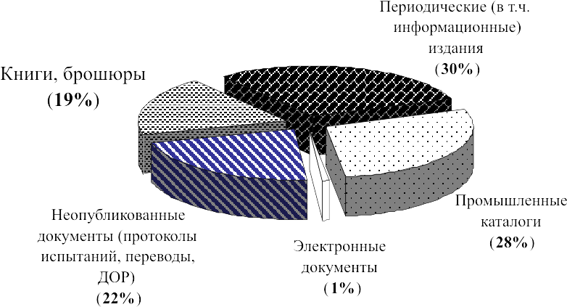
Видовой состав документов СИФ
14

Slide 15
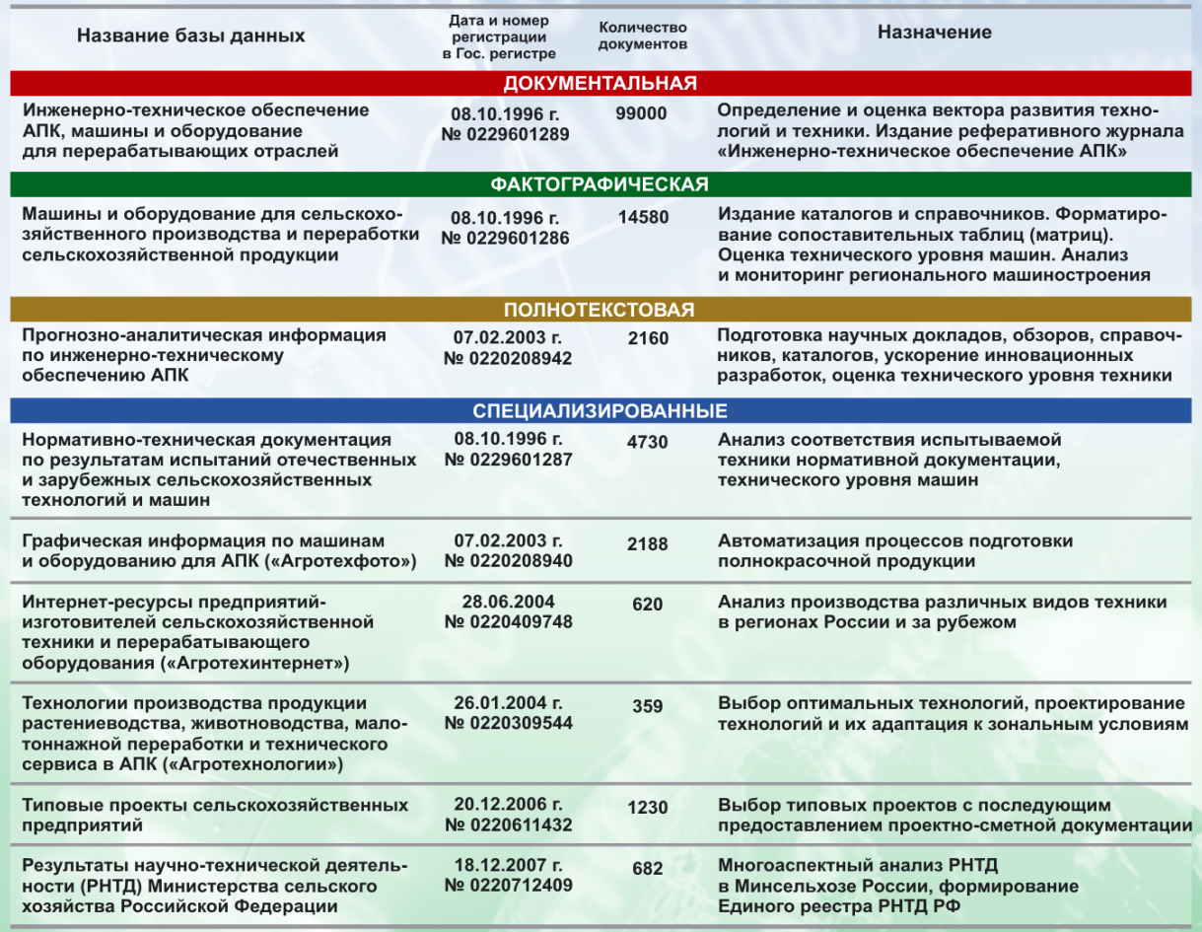
Базы данных, генерируемые в ФГНУ «Росинформагротех»
15

Slide 16
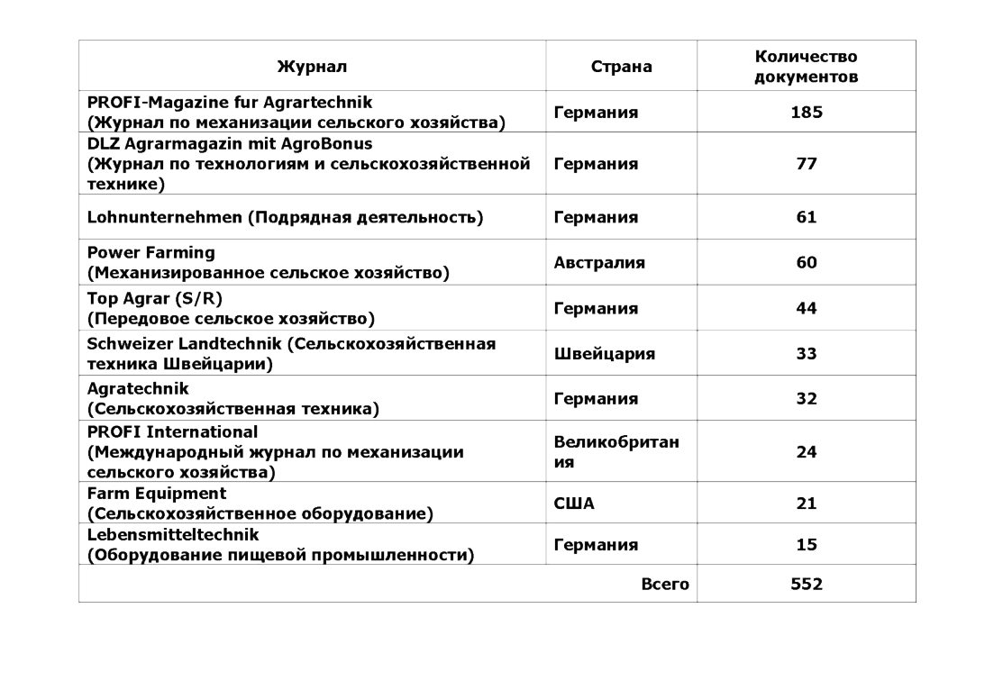
Информационное обеспечение приоритетных направлений развития науки, технологий и техники
16

Slide 17
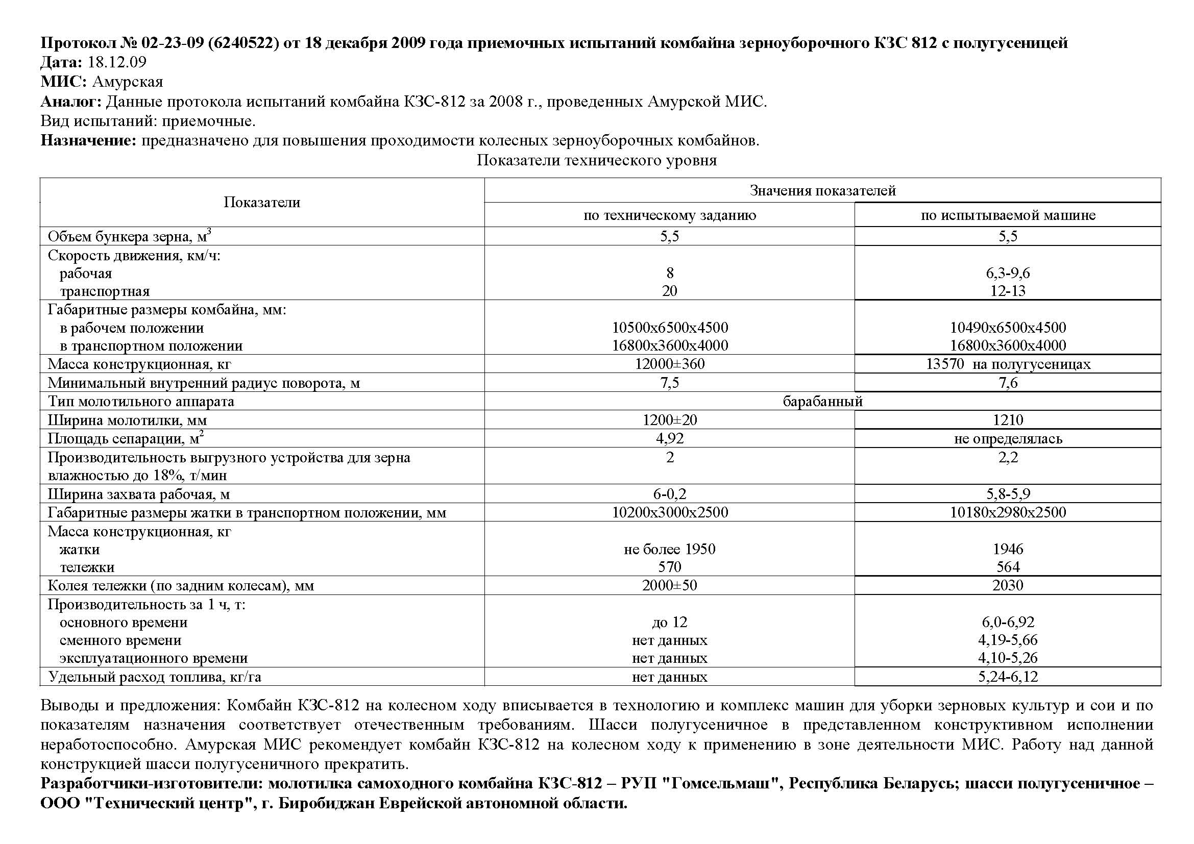
Пример вывода документа из БД протоколов испытаний
17

Slide 18
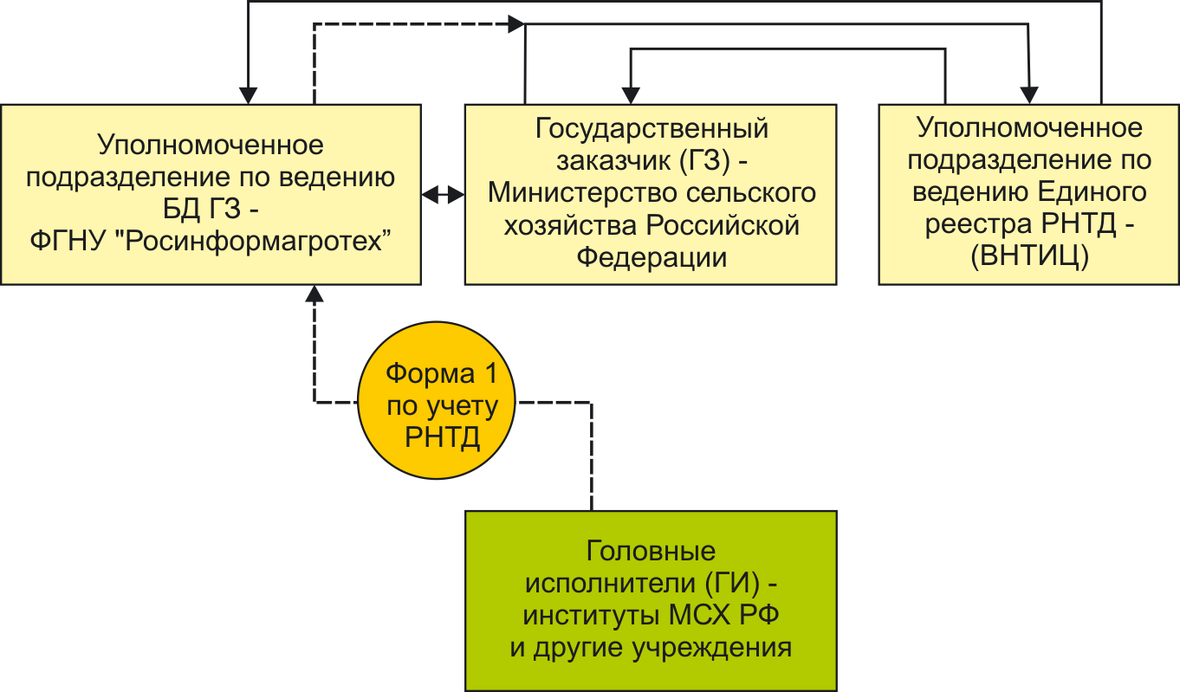
Схема информационных потоков при
регистрации объектов учета РНГД
18

Slide 19
Основные поля БД РНТД (форма №1)
(всего 102 поля)
наименование результата;
краткое описание результата;
область техники применения результата;
этап жизненного цикла объекта техники;
направление технического совершенствования результата;
форма представления сведений о результате;
перспективные направления применения результата для дальнейших исследований;
ключевые слова;
индекс результата (отрасль экономики); коды классификации объектов учета;
сведения о НТД (вид работы, ее наименование, шифр и другие);
сведения об организациях-исполнителях, заказчиках и другие.
19

Slide 20
Структура документов БД РНТД Минсельхоза России
(всего 956 документов)
20

Slide 21
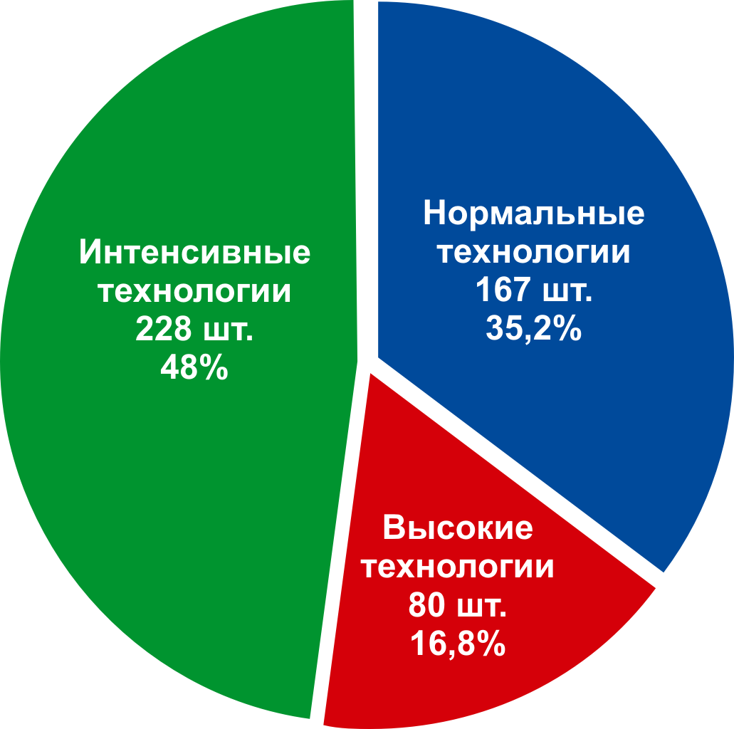
Распределение агротехнологий в базе данных (01.09.10)
21

Slide 22
Схема учета НИОКР Минсельхоза РФ
(сбор полнотекстовых отчетов НИР)
Поставщик информации 1
Эксперт 1
Научный редактор 1
Новый ГК
Администратор проектов
Поставщик информации 2
Эксперт 2
Научный редактор 2
согласование
Заявка на регистрацию
Публикация
Администратор пользователей
Веб-интерфейс
Пользователи
22

Slide 23
Информационные ресурсы сайта ФГБНУ «Росинформагротех» (www.rosinformagrotech.ru)
Журналы
Информационный бюллетень Минсельхоза Российской Федерации
(2007-2011 гг. содержание и полнотекстовая версия в PDF-формате)
Инженерно-техническое обеспечение АПК (реферативный журнал с 2000 г.)
Техника и оборудование для села ( содержание с 2001 г.)
Прогнозно-аналитические материалы
Электронные копии изданий
Итоговые отчеты о деятельности учреждения
Государственная программа развития сельского хозяйства и регулирования рынков
сельскохозяйственной продукции, сырья и продовольствия на 2008 - 2012 годы
Сельскохозяйственная техника и оборудование (каталог-портал)
Каталог типовых проектов
Документальная база данных по инженерно-техническому обеспечению АПК
Электронный каталог новых поступлений
Регистрация в БД РНТД Минсельхоза России
Анкетирование специалистов АПК
Подписка на Информационный бюллетень Минсельхоза России
Наши информационные партнеры
Прайс лист на издания и электронные копии
23

Slide 24
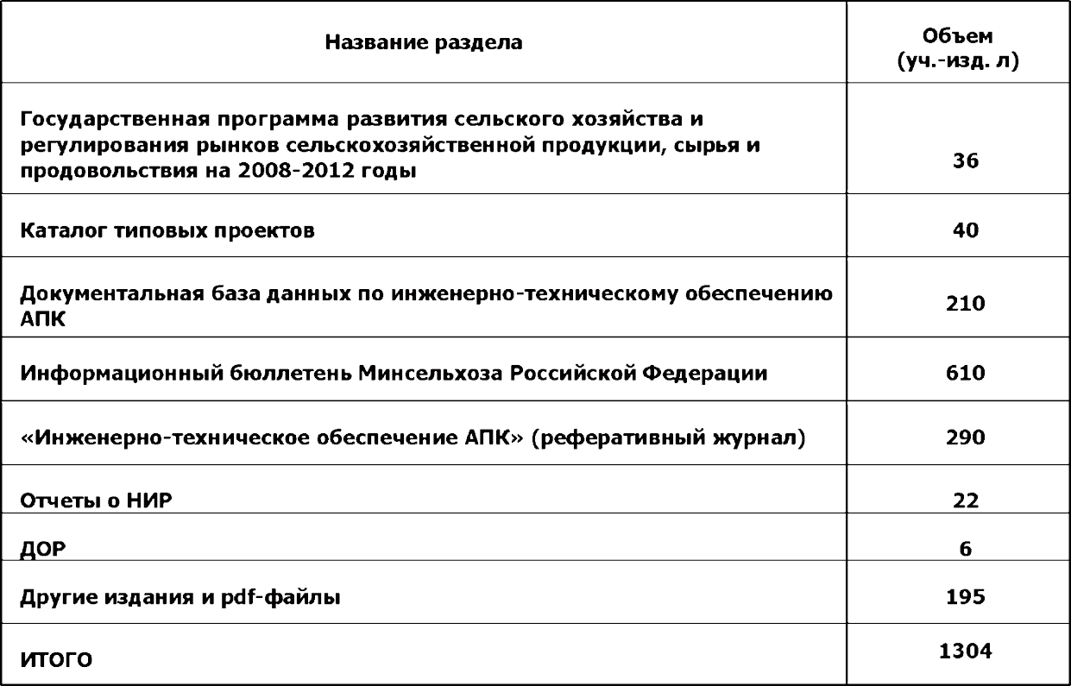
Информационные ресурсы сайта «Росинформагротех»
24

Slide 25
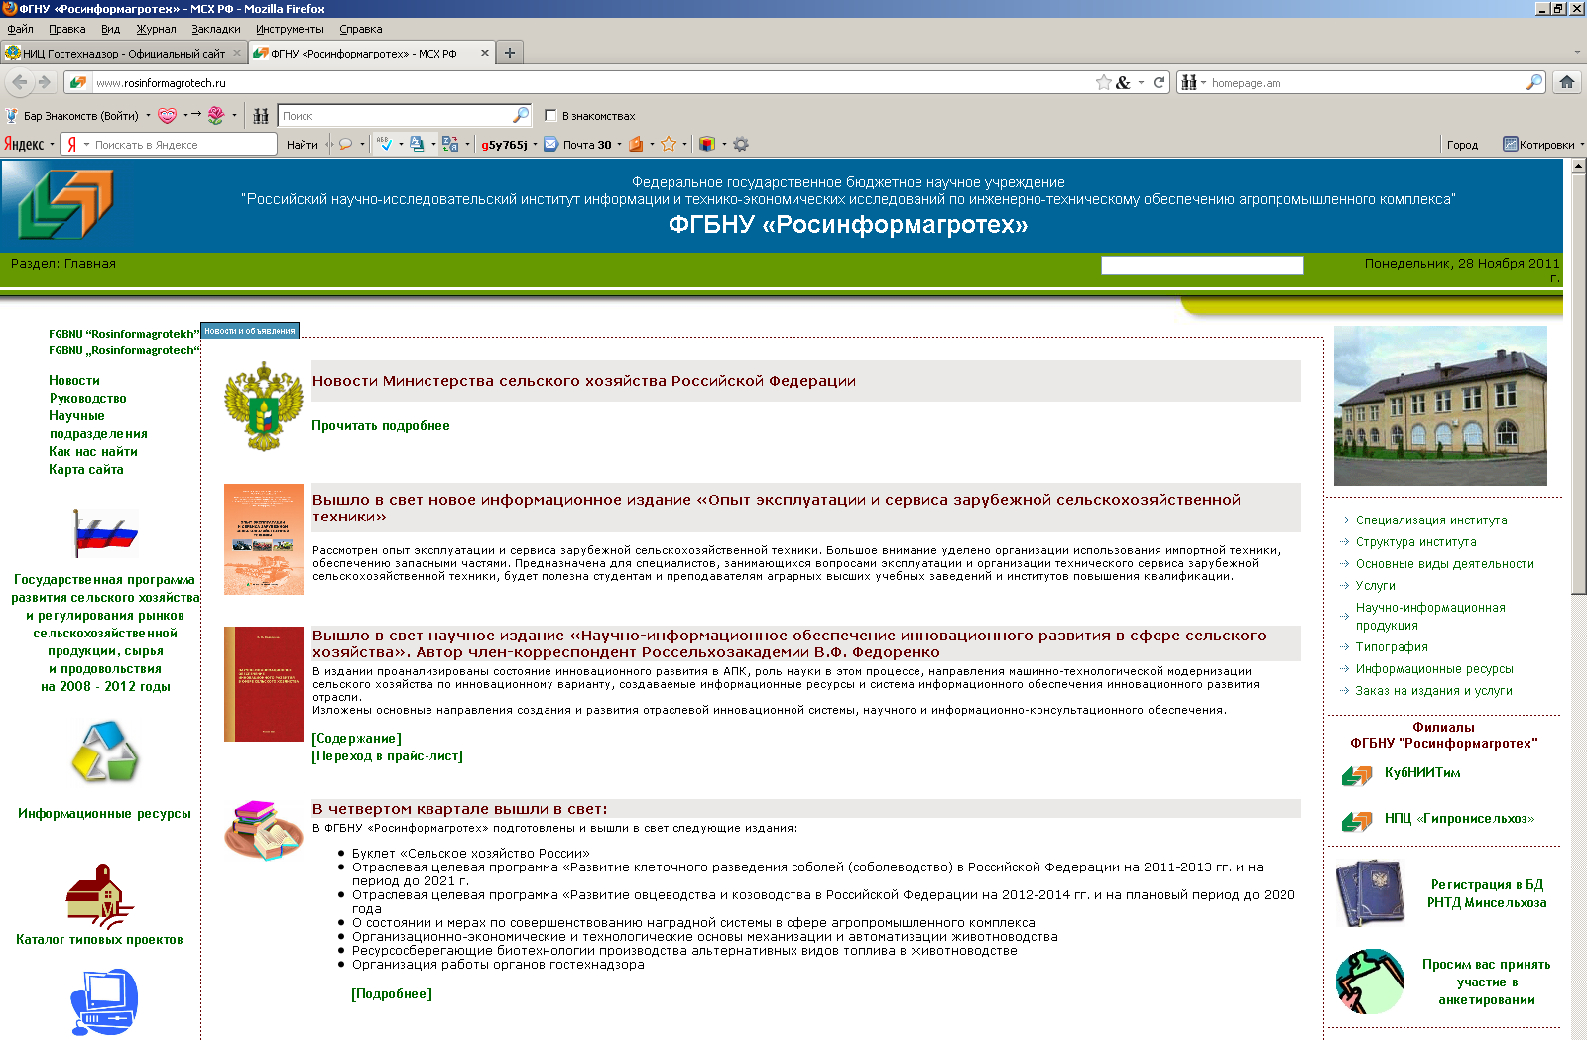
Основные показатели сайта ФГБНУ «Росинформагротех»
в 2011 году сайт посетило - 220 тыс. пользователей;
средняя посещаемость сайта – 620 входов в день;
объем исходящего трафика – 6 Гб в месяц;
объем сайта – 480 Мb;
37% пользователей – сельские жители
25

Slide 26

Основные направления технологической
и технической модернизации АПК
Введение в хозяйственный оборот эффективных
сельскохозяйственных агротехнологий
Оснащение сельского хозяйства техникой нового поколения
Ресурсосбережение и использование высокотехнологичных комплексов
Формирование инновационной системы развития АПК
Модернизация системы испытаний, определение потребительских свойств сельскохозяйственной техники и ее применение в агротехнологиях
Совершенствование работы инженерной службы
в сфере ремонта и технического сервиса
Совершенствование деятельности органов Гостехнадзора
Развитие энергоавтономности сельского хозяйства
26

Slide 27
Перспективные и приоритетные направления прикладных исследований
• сохранение и восстановление плодородия почв;
• создание с использованием нанобиотехнологии, ДНК-технологий, генетики, иммунитета, интрогрессивной гибридизации новых адаптивных высокопродуктивных сортов и гибридов сельскохозяйственных культур, а также новых пород сельскохозяйственных животных, птицы и рыб;
• создание на основе генноинженерии новых вакцин и лечебно-профилатических препаратов против болезней животных;
• разработка эффективных технологий нового поколения семеноводства сельскохозяйственных культур;
• разработка систем земледелия на ландшафтной основе и агротехнологий различного уровня интенсификации, обеспечивающих среднемировой уровень урожайности сельскохозяйственных культур;
• разработка прецизионных технологий возделывания сельскохозяйственных культур, обеспечивающих дифференцированное и безопасное использование природных, биологических, техногенных и других ресурсов с устойчивой продуктивностью, высоким потребительским качеством сырья и готовой продукции;
• разработка новых ресурсосберегающих технологий и модернизации скотоводства, свиноводства, овцеводства и птицеводства с целью увеличения производства мяса и удовлетворения потребности в нем населения страны;
• создание нового поколения ресурсосберегающей высокопроизводительной техники для приоритетных продуктовых подкомплексов;
• разработка современных ресурсосберегающих технологий, обеспечивающих глубокую переработку сельскохозяйственного сырья и технологий производства безопасных продуктов общего, специального и детского питания.
27

Slide 28
Растениеводство
• освоение интенсивных и высоких технологий, разработка и внедрение комплексов сельскохозяйственной техники повышенной мощности, обеспечивающей выполнение многофункциональных операций, соответствующих данным технологиям;
• внедрение высокопроизводительных тракторов и комбайнов с двигателями мощностью от 200 до 450-500 л.с. и низким удельным расходом топлива;
• расширение применения ресурсосберегающих технологий, основанных на минимальных и нулевых способах обработки почвы;
• применение современной техники для внесения удобрений на основе программирования урожая, использование элитных семян, средств защиты растений, снижение потерь продукции и повышение ее качества;
• перевод сельскохозяйственной техники на газовое и биологическое моторное топливо;
• использование геоинформационных систем (на основе космомониторинга).
28

Slide 29
Животноводство
• внедрение новых энерго- и ресурсосберегающих технологий кормопроизводства и кормления животных с использованием компьютерных и информационных технологий;
• внедрение новых технологий утилизации биологических отходов животноводства;
• реконструкция и техническое переоснащение действующих ферм;
• создание на крупных фермах цехов по переработке продукции и взаимодействие сельхозтоваропроизводителей с перерабатывающими предприятиями;
• повышение стабильности и надежности энергообеспечения ферм;
• развитие комплексного инженерно-технического сервиса животноводческих предприятий и укомплектование ферм инженерно-техническими кадрами
29

Slide 30
Переработка сельскохозяйственной продукции
эффективные биотехнологические методы, снижающие энергоемкость и обеспечивающие высокое качество пищевой продукции;
высокоэффективные процессы производства продуктов с использованием нанотехнологий;
ресурсосберегающие технологии, процессы и машины глубокой безотходной переработки сельхозсырья;
высокоэффективные технологические процессы и оборудование производства продуктов для профилактического, лечебного и детского питания;
современные технологии производства мясных продуктов с использованием отечественных ингредиентов, композитов и добавок;
современные технологические процессы и системы хранения и транспортирования продовольственного сырья и пищевых продуктов, обеспечивающих сохранение качества, экономию сырьевых, энергетических, материальных и трудовых ресурсов;
новые технологические процессы и упаковочные материалы для хранения сырья и готовой продукции
30

Slide 31
Технический сервис
• оптимизация и модернизация машинно-технологической базы производства растениеводческой и животноводческой продукции и технического сервиса;
• разработка национальных машинных энергосберегающих технологий и систем машин нового поколения для ведения интенсивного сельского хозяйства;
• освоение новых форм и технологий технического сервиса, обеспечивающих повышение надежности и ресурса работы машин, сокращение расхода ТСМ, вредных выбросов, затрат на техническое обслуживание и ремонт;
• разработка новых методов восстановления изношенных деталей;
• разработка и освоение высокоэффективных форм использования сельскохозяйственной техники;
• развитие сельскохозяйственного машиностроения, в том числе регионального;
• формирование рынка сельскохозяйственной техники.
31

Slide 32
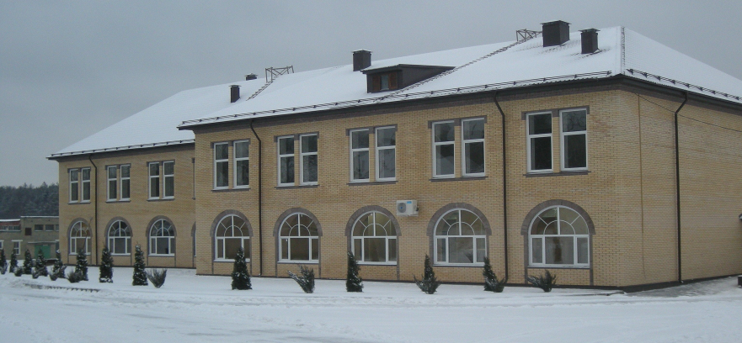
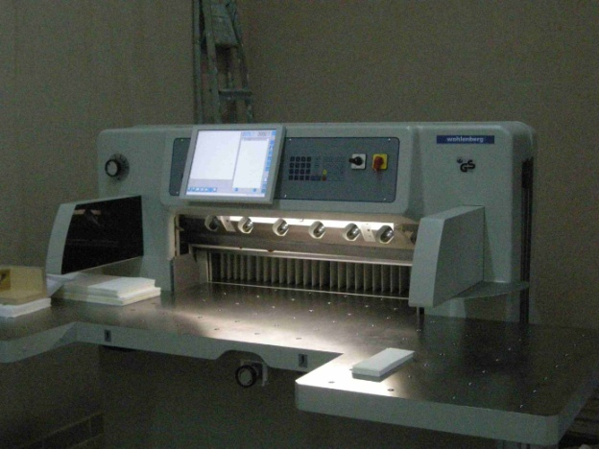
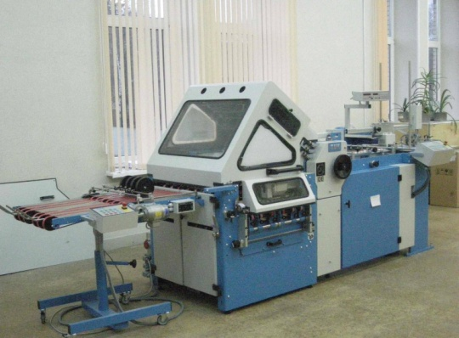
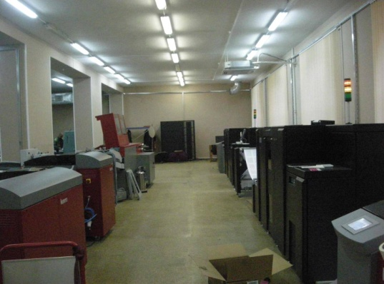
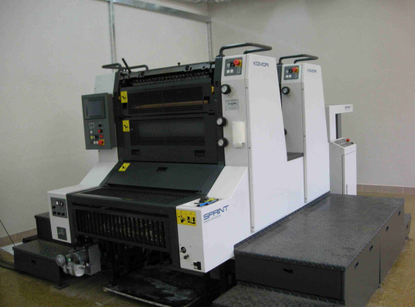
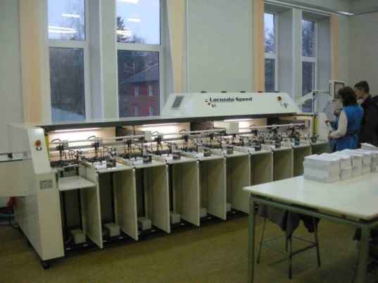
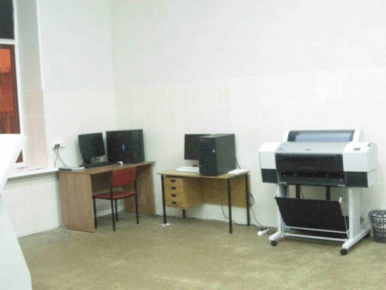
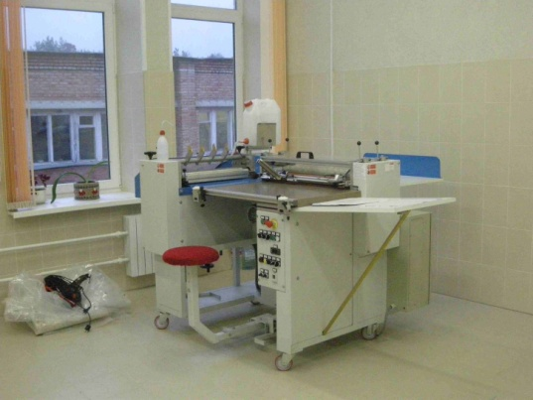
Издательско-полиграфический центр
32

Slide 33

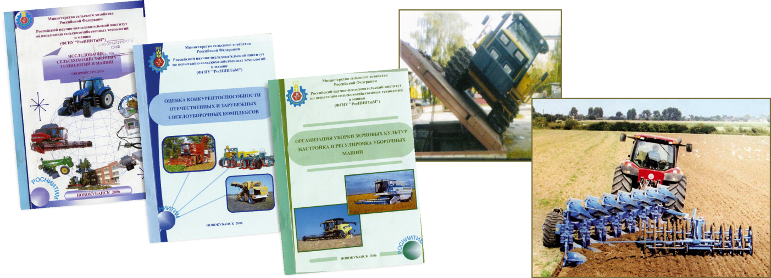
Новокубанский филиал ФГБНУ «Росинформагротех»
(КубНИИТиМ)
Основные виды деятельности:
экспериментальные исследования сельскохозяйственной техники,
перерабатывающего оборудования, технологий производства,
хранения и переработки сельскохозяйственной продукции
с применением новых комплексов сельскохозяйственных машин и оборудования;
испытание агротехнологий возделывания различных видов сельскохозяйственных культур на опытных полях, в теплицах, садах и питомниках;
разработка научно-методической документации по испытаниям сельскохозяйственной техники, перерабатывающего оборудования, технологий производства, хранения и переработки сельскохозяйственной продукции;
разработка и изготовление опытных образцов новых приборов и оборудования, программных средств для испытаний новой техники и технологий;
оценка соответствия отечественной и зарубежной сельскохозяйственной техники, комплексов машин и технологий, проектов сельскохозяйственного назначения стандартам, техническим условиям и другой технической документации
33

Slide 34

Московский филиал ФГБНУ «Росинформагротех»
(НПЦ «Гипронисельхоз»)
проведение научно-исследовательских, опытно-конструкторских и технологических работ, направленных на инновационное развитие сельского хозяйства;
разработка научно обоснованных рекомендаций, инструкций, методик и других документов по проектированию, строительству, эксплуатации и реконструкции объектов АПК;
формирование информационных ресурсов, в том числе баз и банков данных, архивов и фондов научно-технической, проектно-сметной, нормативной документации отраслевого значения;
проектирование с целью создания и реконструкции объектов АПК, развития сельских территорий;
оказание информационно-консультационной помощи сельхозтоваропроизводителям
34

Slide 35
Система доведения научно-технической информации ФГБНУ «Росинформагротех» Минсельхоза России до потребителей
№ п/п | Вид информации | Кому направляются
1 | Аналитические информационные материалы | Минсельхоз России, федеральные округа (40-80 экз.)
2 | Научно-информационные издания по тематическому плану института | Минсельхоз России, федеральные округа, органы управления АПК субъектов РФ, Россельхозакадемия и научные организации (500 экз.)
3 | Научные, официальные, нормативные, производственно-практические, инструктивно-методические, справочные и информационные издания Минсельхоза России для АПК | Органы управления АПК субъектов РФ, союзы, ассоциации, вузы, НИИ Минсельхоза России и Россельхозакадемии, организации системы сельскохозяйственного консультирования и др. (в соответствии с указателем рассылки) (500-1000 экз.)
4 | Информационный бюллетень Минсельхоза России | Органы управления АПК субъектов РФ, союзы, ассоциации, научные учреждения, организации системы сельскохозяйственного консультирования, посольства зарубежных стран и др. (в соответствии с указателем рассылки) (3500 экз.)
5 | Журнал «Техника и оборудование для села» | По подписке (500-600 экз.)
Научно-техническая информация распространяется на мероприятиях, проводимых Минсельхозом России по проблемам АПК (конференции, семинары, совещания, выставки и др.), а также по запросам.
35

